Slide 1

Aplicaciones Distribuidas
Integrantes:
CLAVÓN RICARDO
TADAY KEVIN
PONCE JOHN

Slide 2

AGENDA
INTRODUCCIÓN
Propósito
EQUIPOS O HERRAMIENTAS
Marco Teórico
PRIMEFACES
Desarrollo
Resultados (modelo vista)
Conclusiones
Recomendaciones

Slide 3

Introducción
La empresa de paracaidismo Monster necesita una aplicación o programa que almacene los datos de los paracaidistas tanto en modalidad tándem como en modalidad libre que son los dos tipos de servicio de salto que se ofrece. Para esto la empresa cuenta con una avioneta cesnna 206 la cual tiene una capacidad de 5 personas sin incluir al piloto. Las operaciones se las realiza los fines de semana en horario de 10am hasta la caída del sol.
Salto tándem es una modalidad de salto en paracaídas en el cual el un instructor lleva anclado a su cuerpo mediante arnés a una persona o cliente la cual disfruta completamente del salto el instructor es el que realiza todo el procedimiento
Salto libre solo es una modalidad de paracaidismo en la cual una persona salta de una aeronave en movimiento de forma sola es decir realiza el procedimiento de apertura y aterrizaje de su paracaídas de manera individual.

Slide 4

Propósito
El propósito principal del presente documento es que el usuario tenga una documento que guíe los procedimientos necesarios para poder usar el software Saltos Monster , este documento está construido tomando en cuenta todos las situaciones que un usuario puede tener para manejar dicho sistema

Slide 5




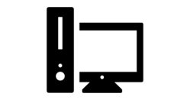
EQUIPOS O HERRAMIENTAS
Laptop Toshiba Satellite Win10
IDE Netbeans 8.2
Primerfaces
GlashFish 4.1.1
Material entregado por el MASTER MoNSter

Slide 6
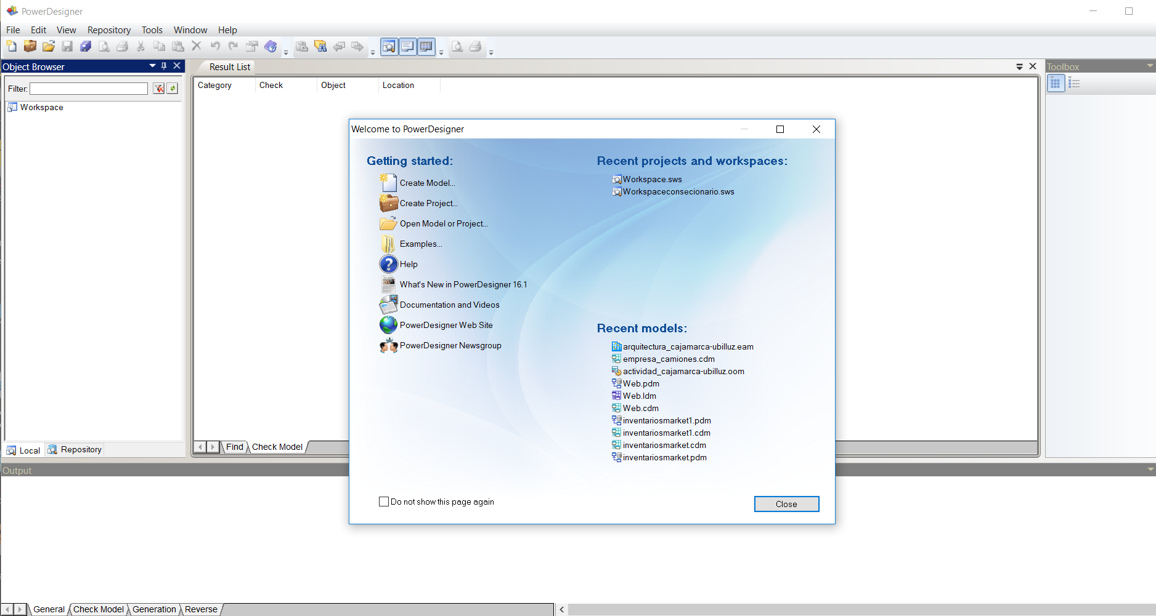
Diseño de Diagramas de Componentes
Abrimos el programa Power Designer.

Slide 7
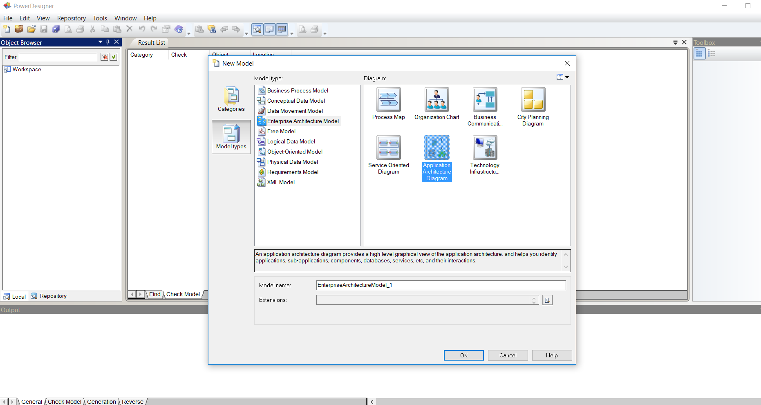
Diseño de Diagramas de Componentes
Escogemos la opción Enterprise Architecture Model y seleccionamos el diagrama Aplication diagrama architecture y colocamos el nombre del modelo.

Slide 8
Diseño de Diagramas de Componentes
Escogemos la opción Enterprise Architecture Model y seleccionamos el diagrama Aplication diagrama architecture y colocamos el nombre del modelo.

Slide 9
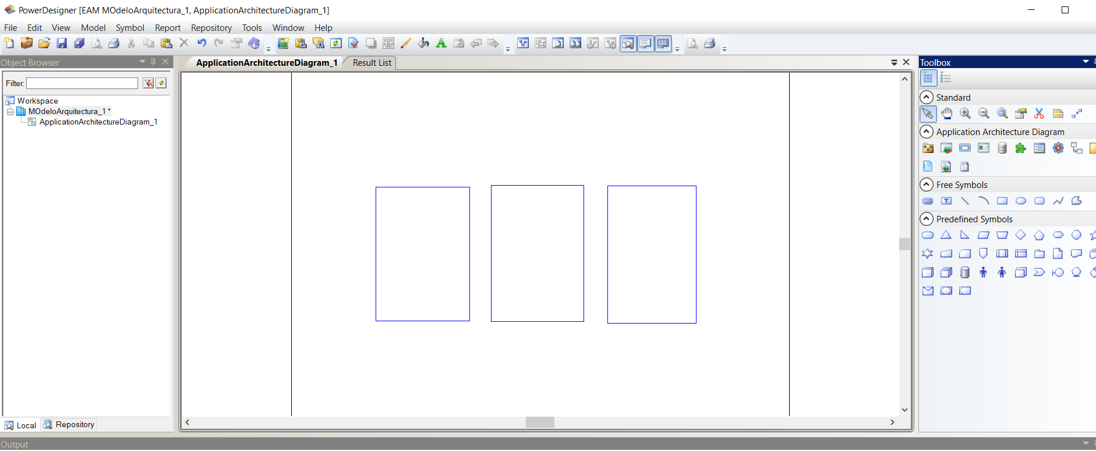
Diseño de Diagramas de Componentes
Con el mouse seleccionamos los símbolos disponibles para elaborar nuestro diagrama, comenzando por las estructuras básicas como son las capas: de presentación, negocio y de datos.

Slide 10
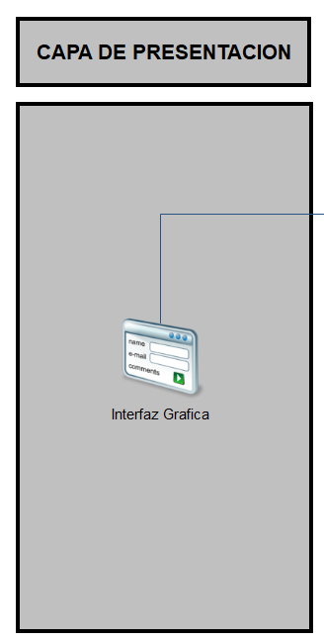
Diseño de Diagramas de Componentes
En la capa de presentación seleccionamos la interfaz gráfica.

Slide 11
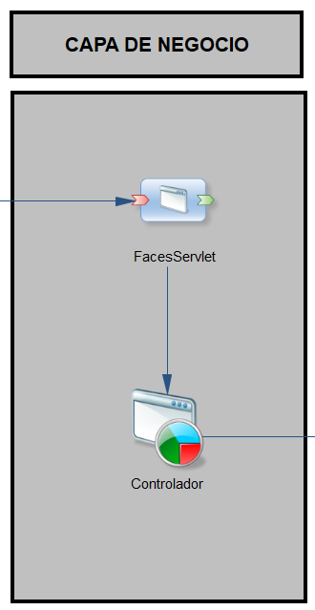
Diseño de Diagramas de Componentes
En la capa de negocio

Slide 12
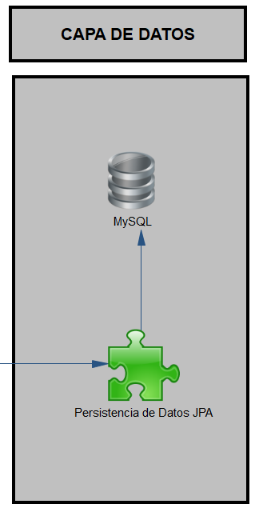
Diseño de Diagramas de Componentes
En la capa de datos

Slide 13
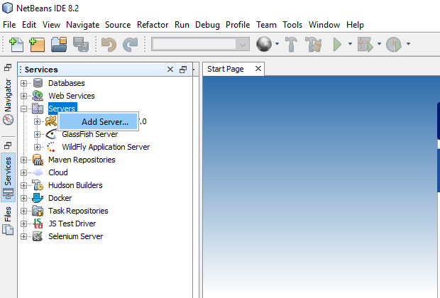
Agregar Servidor.
Dentro de la ventana “Services” de Netbeans, debe seleccionar “Servers”, click derecho “Add Server”.

Slide 14
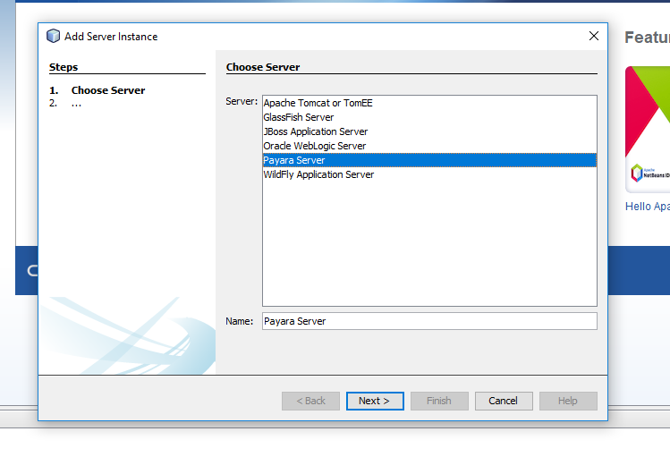
Agregar Servidor.
En este caso, se va a trabajar con un servidor Payara, así que se debe seleccionar y presionar en “Next”.

Slide 15
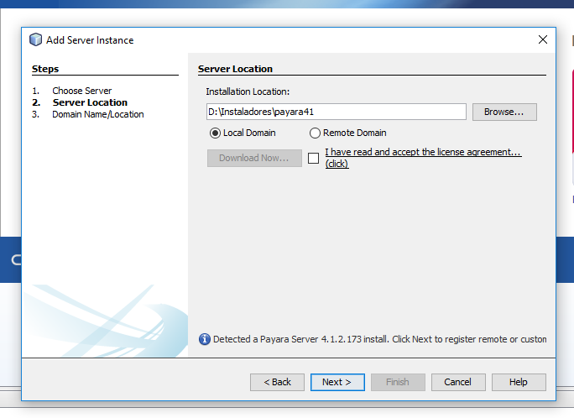
Agregar Servidor.
A continuación, se debe colocar la dirección en la cual se encuentran todos los archivos del servidor, y va a funcionar en “Local Domain”, después presionar “Next”.

Slide 16
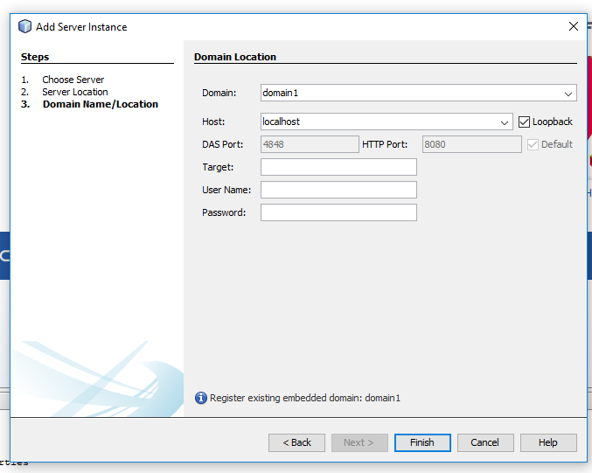
Agregar Servidor.
En la siguiente ventana, debe verificar que funcione con domain1 y el resto de los campos se deben dejar en blanco de preferencia, presionar “Finish”.

Slide 17
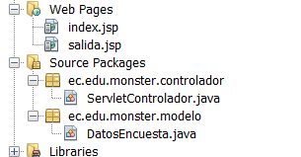
Creación del Proyecto
Se crean los paquetes para el modelo, la vista y el controlador.

Slide 18
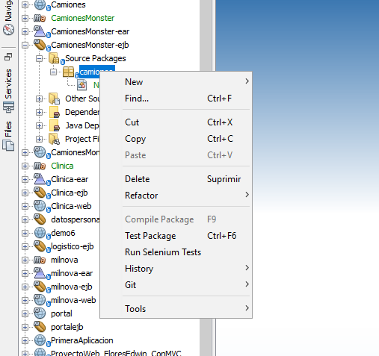
Creación del Persistencia
En este paso se va a mapear toda la base de datos a objetos de JAVA. Presionamos clic derecho sobre el EJB, luego Entity Classes from Database.

Slide 19
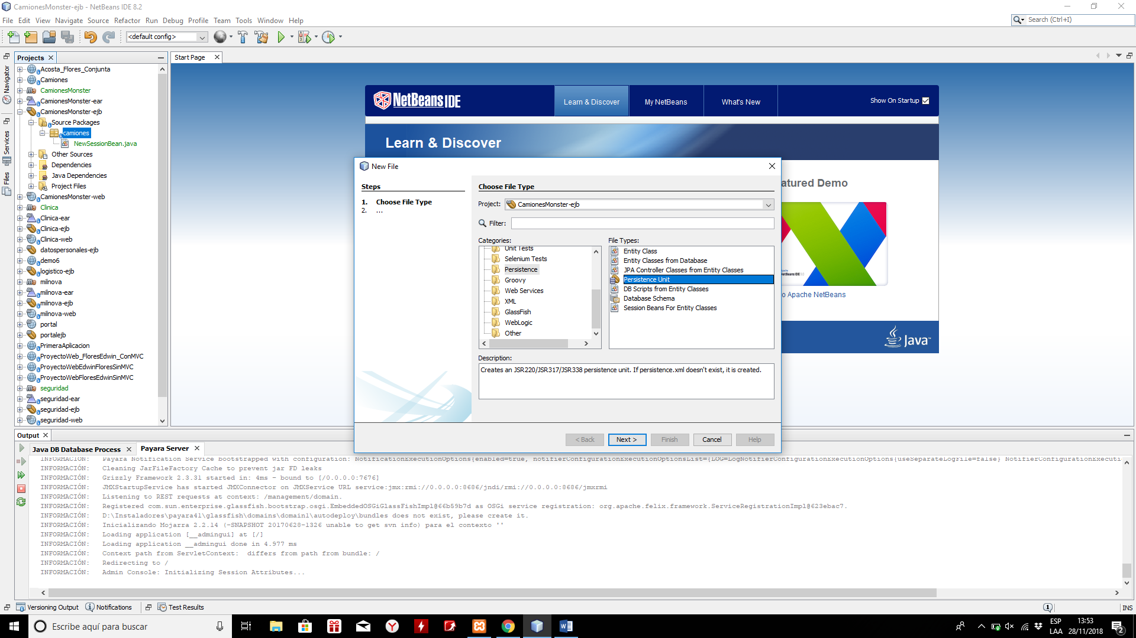
Creación del Persistencia
Seleccionamos Persistence y Persistence Unit.

Slide 20
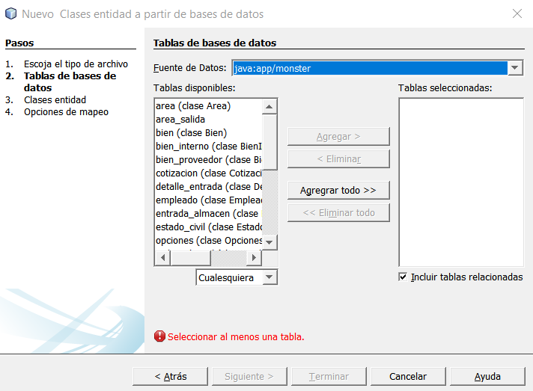
Creación del Persistencia
En este paso se va a mapear toda la base de datos a objetos de JAVA. Presionamos clic derecho sobre el EJB, luego Entity Classes from Database.

Slide 21
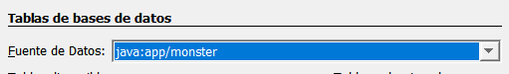
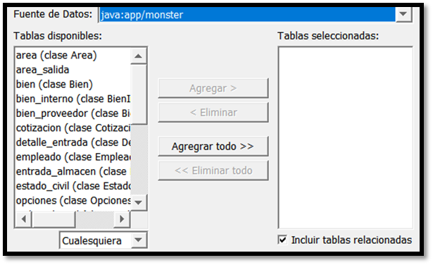
Creación del Persistencia
Seleccionamos el Datasource que habíamos creado en el servidor.
Podemos ver que en la columna izquierda se encuentran todas las tablas de nuestra base de datos creada.

Slide 22
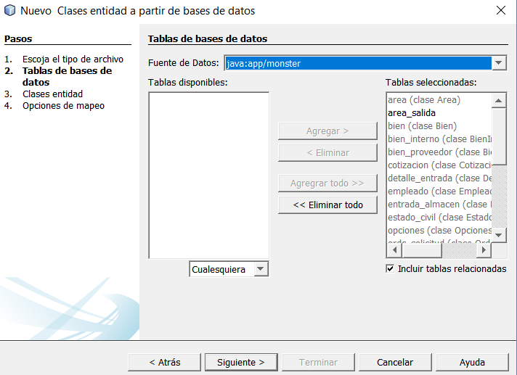
Creación del Persistencia
Vamos a seleccionar todas de tal manera que queden todas las tablas en la columna del lado derecho y presionamos Next.

Slide 23
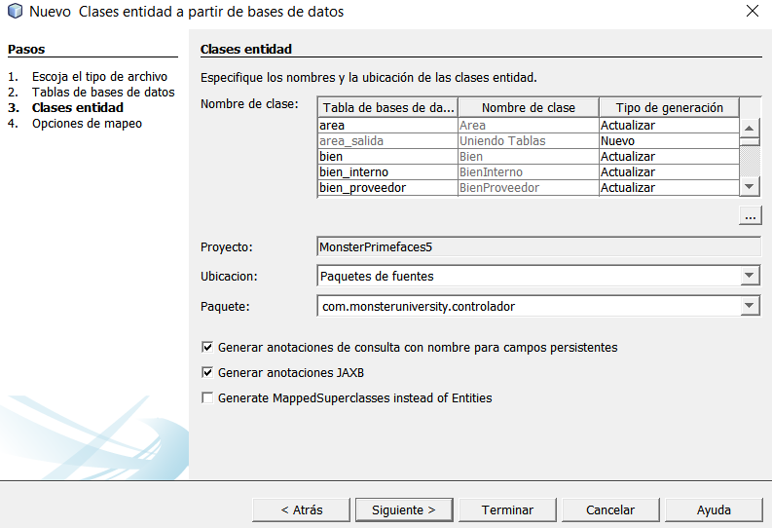
Creación del Persistencia
Presionamos Next.

Slide 24
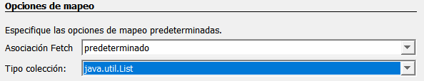
Creación del Persistencia
En Collection Type seleccionamos List

Slide 25
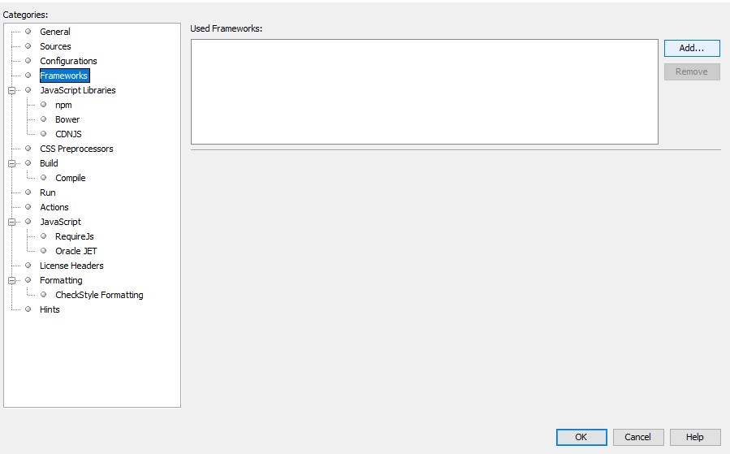
Configuración de la Capa de Presentación.
Seleccionamos la pestaña de Framework..

Slide 26
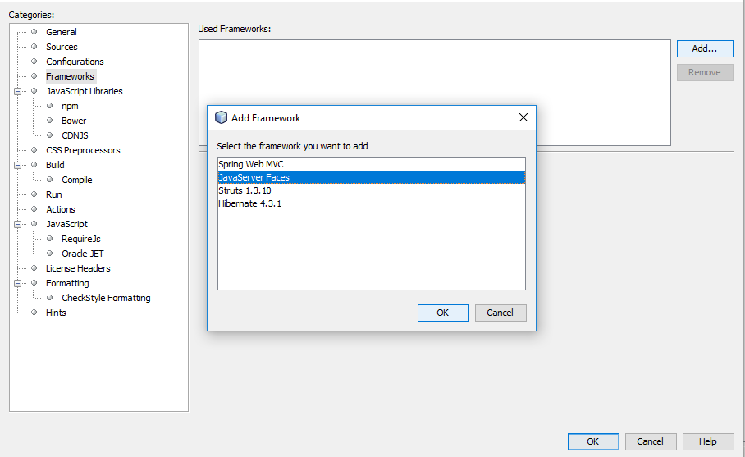
Configuración de la Capa de Presentación.
Damos clic en Add y seleccionar JavaServer Faces.

Slide 27
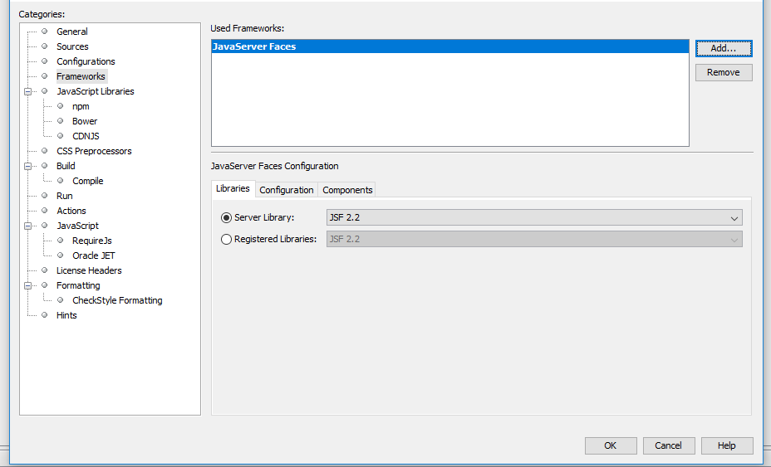
Configuración de la Capa de Presentación.
Ahora damos clic en Configuration.

Slide 28
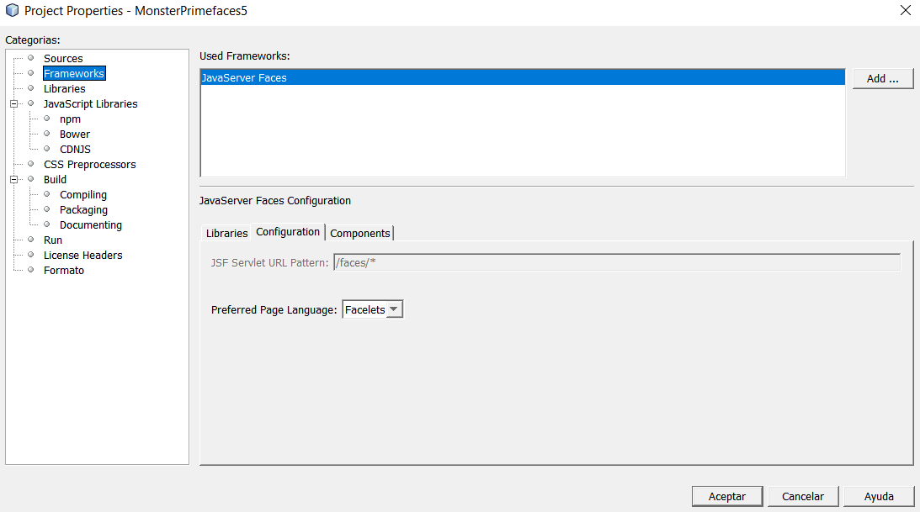
Configuración de la Capa de Presentación.
Establecemos el patrón de URL por el cual se tendrá acceso a nuestras páginas de Server Faces.

Slide 29
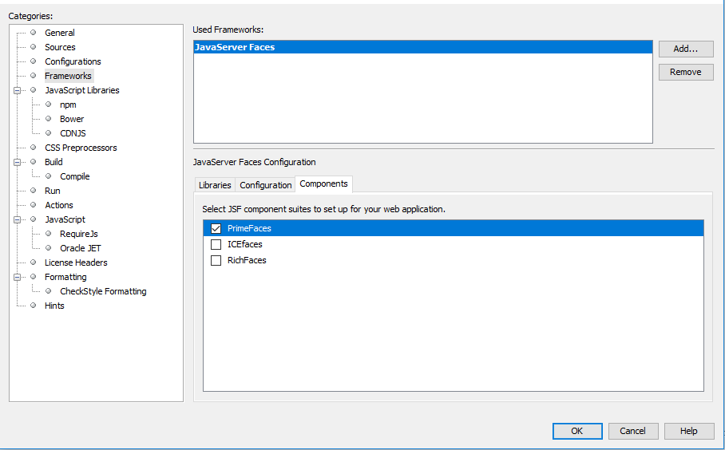
Configuración de la Capa de Presentación.
En Components seleccionamos Primefaces que será nuestra librería para la capa de presentación y poder desarrollar interfaces mucho mas dinámicas.

Slide 30
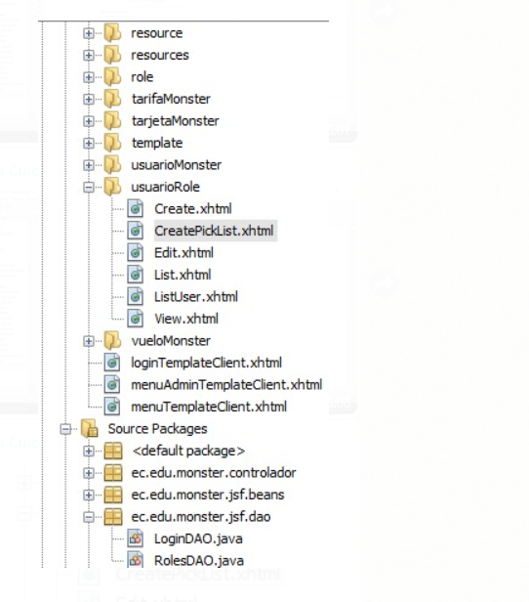
Configuración de la Capa de Presentación.
Dar clic derecho sobre el proyecto web. Presionar Properties.

Slide 31
Configuración de la Capa de Presentación.
Seleccionamos la pestaña de Framework.

Slide 32
Configuración de la Capa de Presentación.
Damos clic en Add y seleccionar JavaServer Faces.

Slide 33
Configuración de la Capa de Presentación.
Ahora damos clic en Configuration.

Slide 34
Configuración de la Capa de Presentación.
Establecemos el patrón de URL por el cual se tendrá acceso a nuestras páginas de Server Faces.

Slide 35
Configuración de la Capa de Presentación.
En Components seleccionamos Primefaces que será nuestra librería para la capa de presentación y poder desarrollar interfaces mucho más dinámicas.

Slide 36
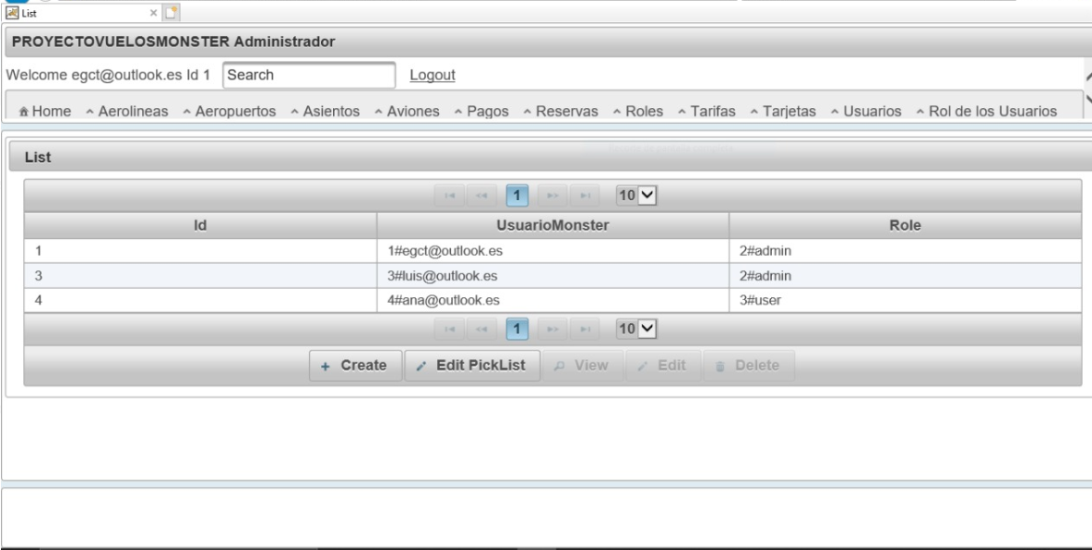
Configuración de la vista
Se configuran las páginas xhtml en donde se encuentra desarrollado el CRUD para cada gestión que realiza el sistema. El sistema realiza la gestión del administrador.

Slide 37
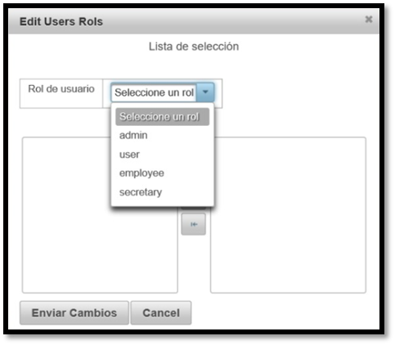
Configuración de la vista
Se despliega el menú con las diferentes opciones, se hace la edición con los diferentes tipos de usuario, verificando el paso de un usuario de un lado a otro.

Slide 38
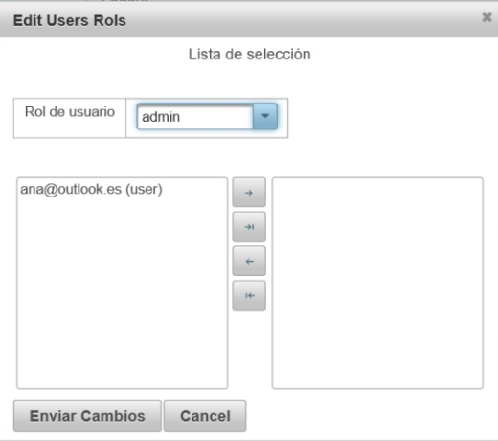
Configuración de la vista
El sistema crea una lista de los usuarios y se accede a la lista para realizar el proceso de cambio.

Slide 39
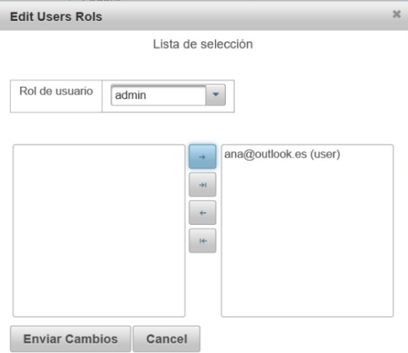
Configuración de la vista
Despliegue de la lista de usuarios como administrador en el sistema de gestión de vuelos Monster.

Slide 40
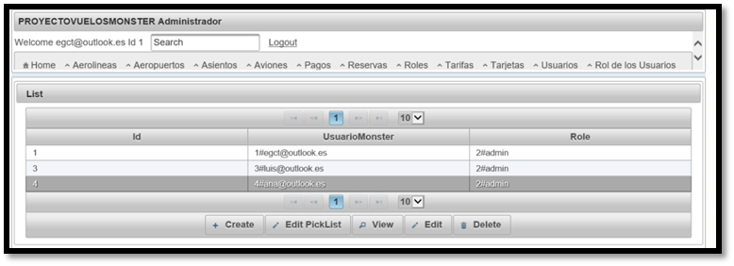
Configuración de la vista
Visualización del menú que cambia una destinación en la otra y el usuario en la base de datos.

Slide 41
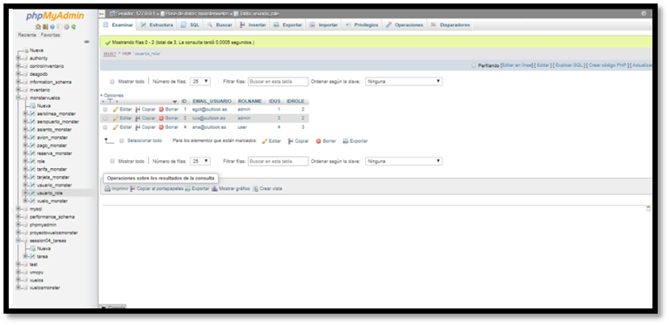
Configuración de la vista
Visualización de la base de datos antes de la modificación de los datos del usuario Ana.

Slide 42
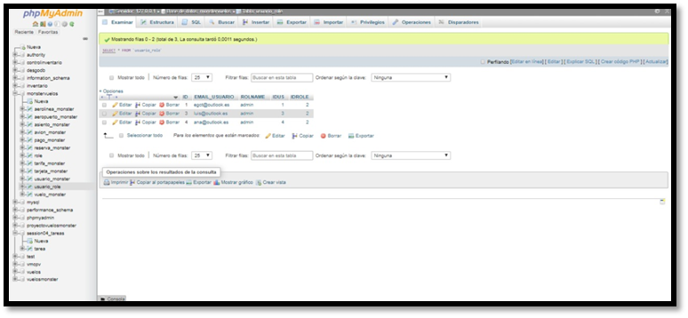
Configuración de la vista
Visualización de la base de datos para que Ana pueda ingresar como Admin.

Slide 43
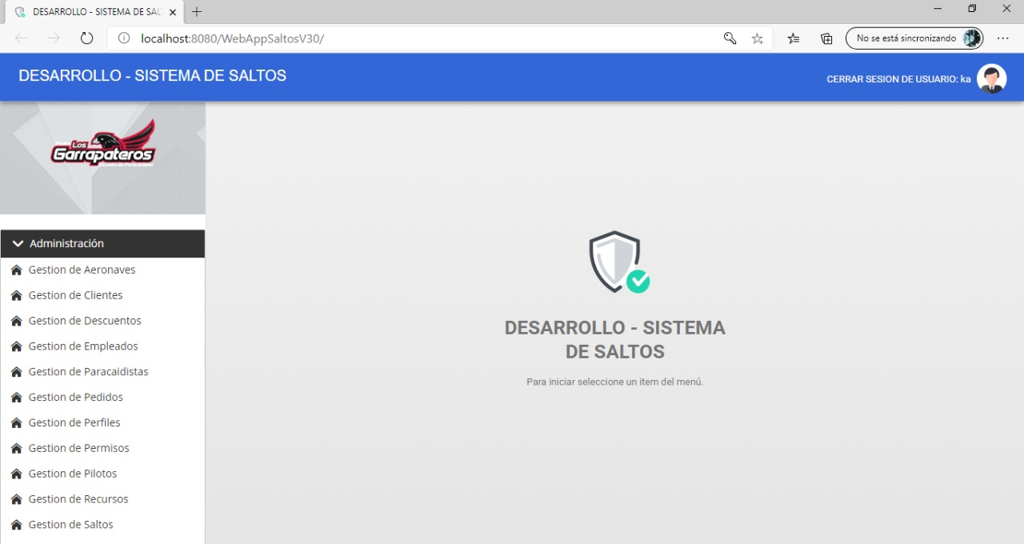
RESULTADOS

Slide 44
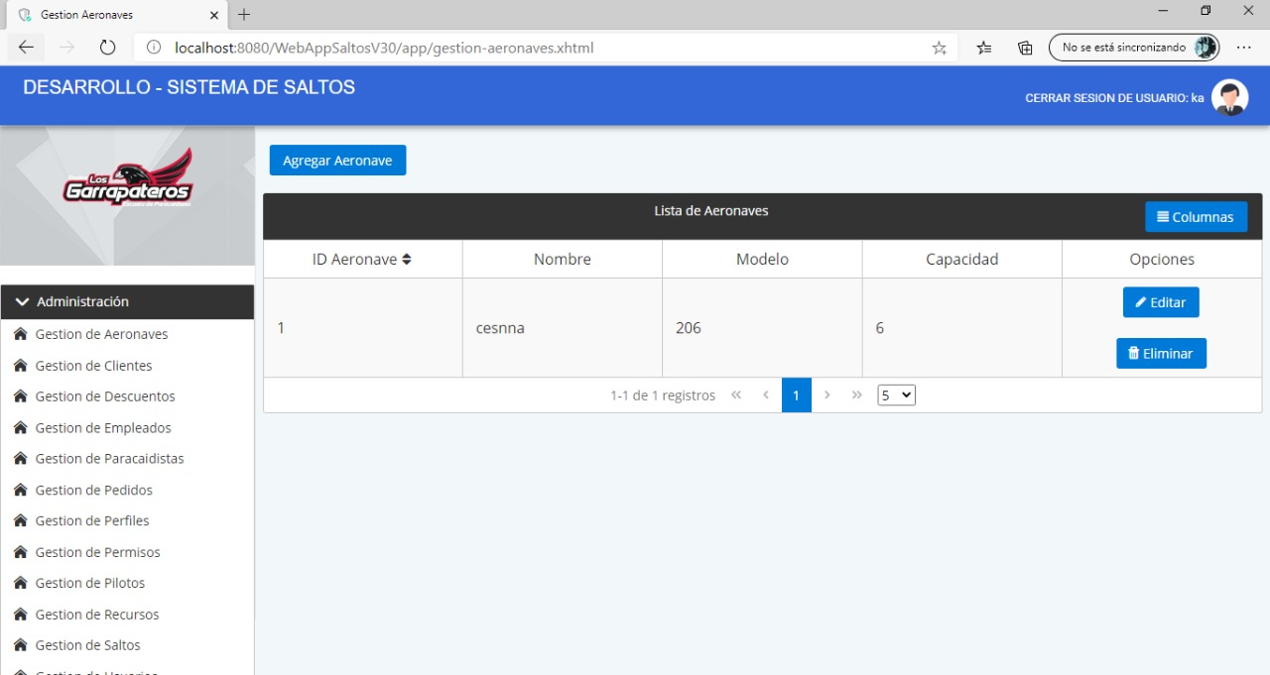
RESULTADOS

Slide 45
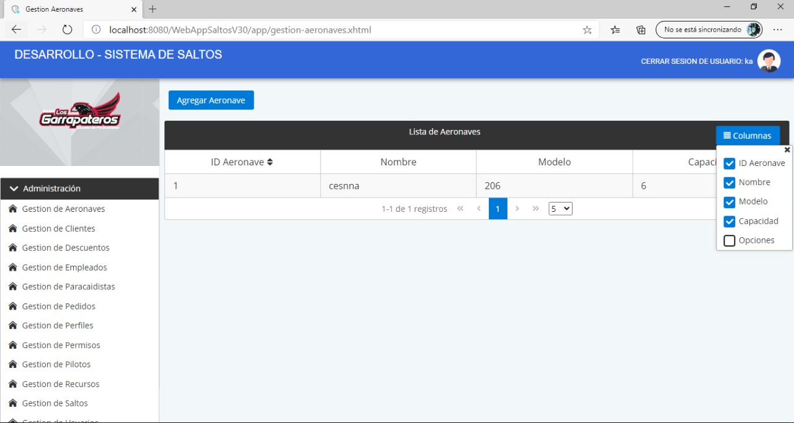
RESULTADOS

Slide 46
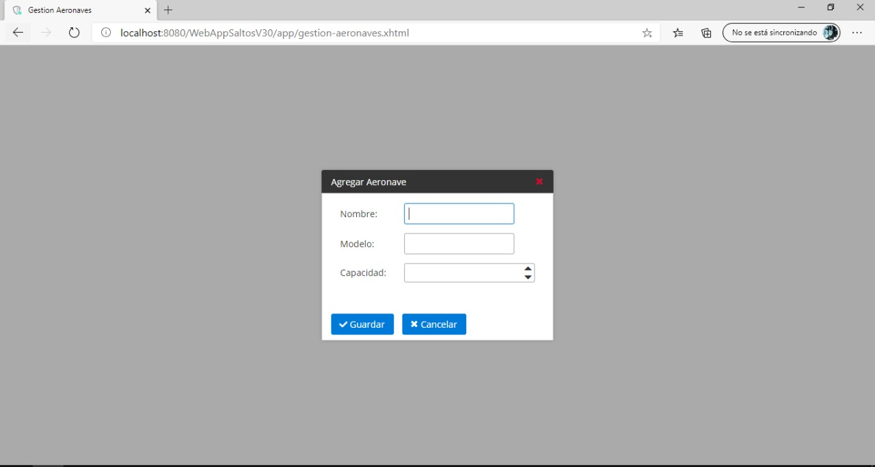
RESULTADOS

Slide 47
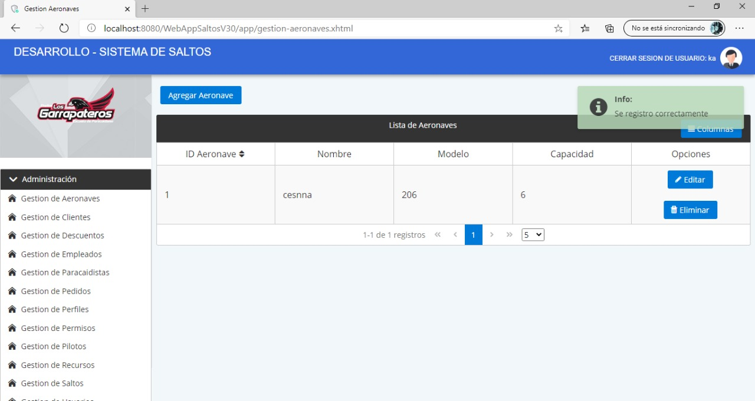
RESULTADOS

Slide 48
Conclusiones
El presente proyecto permite generar un aplicativo con un diseño seguro y muy intuitivo para el cliente, que le permite entender cuales son los objetivos planteados, alcance y metodología que nuestro equipo tiene para desarrollar el aplicativo
La documentación planteada detalles técnicos pero importantes para saber el proceso y la tecnología usada al desarrollar el proyecto respectivo.
Todas las tecnologías usadas y aprendidas en la respectiva bibliografía ayudan a crear un entorno web seguro y fácil de usar.

Slide 49
Recomendaciones
Para implementar el proyecto se recomienda mantener un respectivo orden de las requisitos y los casos de usos para que se pueda identificar cada módulo y además que pueda ser mucho mas entendible para otros programadores
Tanto los requisitos funcionales como los no funcionales son importantes redactarlos de manera concreta y detallada para que no haya inconvenientes con los clientes

Slide 50
BibliografÍa
I. de Francisco, «Curso de JavaServer Faces», AIP Barcelona. .
[2] «JavaServer Faces», Wikipedia, la enciclopedia libre. 11-oct-2019.
[3] «El ciclo de vida de JSF». [En línea]. Disponible en: http://www.jtech.ua.es/j2ee/publico/jsf-2012-13/sesion03-apuntes.html. [Accedido: 21-nov-2019].
[4] «Why PrimeFaces», PrimeFaces. .
[5] «Primefaces - EcuRed». [En línea]. Disponible en: https://www.ecured.cu/Primefaces. [Accedido: 21-nov-2019].
[6] «MVC (Model, View, Controller) explicado.», CódigoFacilito. [En línea]. Disponible en: https://codigofacilito.com/articulos/mvc-model-view-controller-explicado. [Accedido: 21-nov-2019].
[7] «Patrón de diseño de modelo-vista-controlador», 24-oct-2014. [En línea]. Disponible en: www.ibm.com/support/knowledgecenter/es/sszlc2_8.0.0/com.ibm.commerce.developer.doc/concepts/csdmvcdespat.htm. [Accedido: 21-nov-2019].
[8] A. G. González, «¿Qué es Maven y para qué se utiliza?», Panama Hitek, 15-jun-2015.

